Slide 1



Jundiaí – UniAnchieta
Tech Week’ 26
OUT. 21 – 21h
Quarta-Feira
BEM - VINDOS
Começamos em instantes...

Slide 2
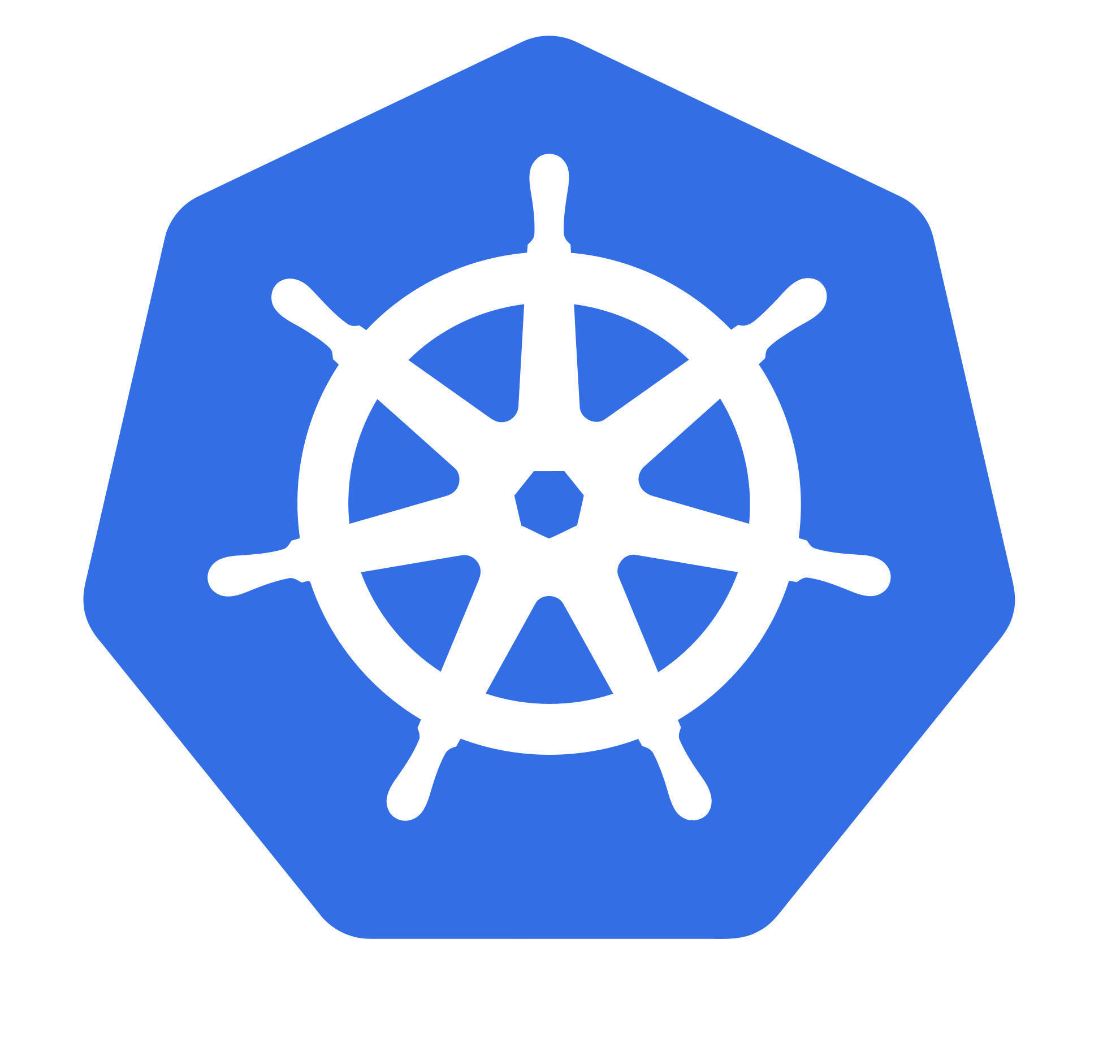
Jundiaí – UniAnchieta
Tech Week’ 26
OUT. 21 – 21h
Quarta-Feira
Kubernetes: o que é, por que é tão importante e como funciona na prática?

Slide 3




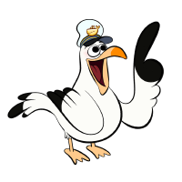
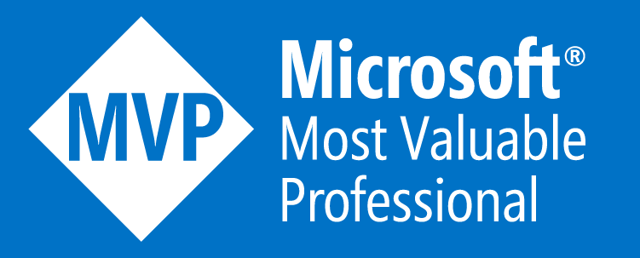
Renato Groffe
Microsoft Most Valuable Professional (MVP)
Docker Captain
Grafana Champion
APISEC U Ambassador
Multi-Plataform Technical Audience Contributor (MTAC)
Arquiteto de Soluções/Software
+20 anos de experiência na área de Tecnologia
Community Leader, Autor Técnico e Palestrante

Slide 4
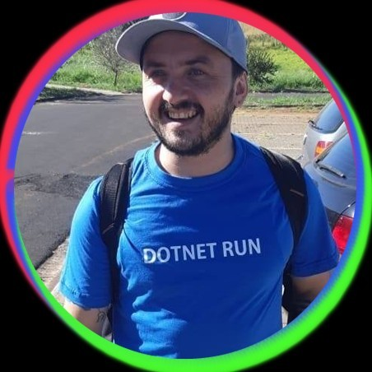

Milton Câmara
Microsoft Most Valuable Professional (MVP)
Head de Engenharia – Robbu Tecnologia
Arquiteto de Soluções/Software
+20 anos de experiência na área de Tecnologia
Community Leader, Autor Técnico e Palestrante

Slide 5


Participe de nossas iniciativas gratuitas
Eventos online e gratuitos
https://www.meetup.com/dotnet-Sao-Paulo/

Slide 6

Conteúdos desta apresentação
Deixem um star ⭐ apoiando
github.com/renatogroffe/kubernetes_tech-week-unianchieta-2026-10

Slide 7

Agenda
Monolitos x Aplicações Modernas
Cloud Native, Escalabilidade
Containers
Microsoft Azure
Kubernetes: uma visão geral
Monitoramento e Observabilidade

Slide 8
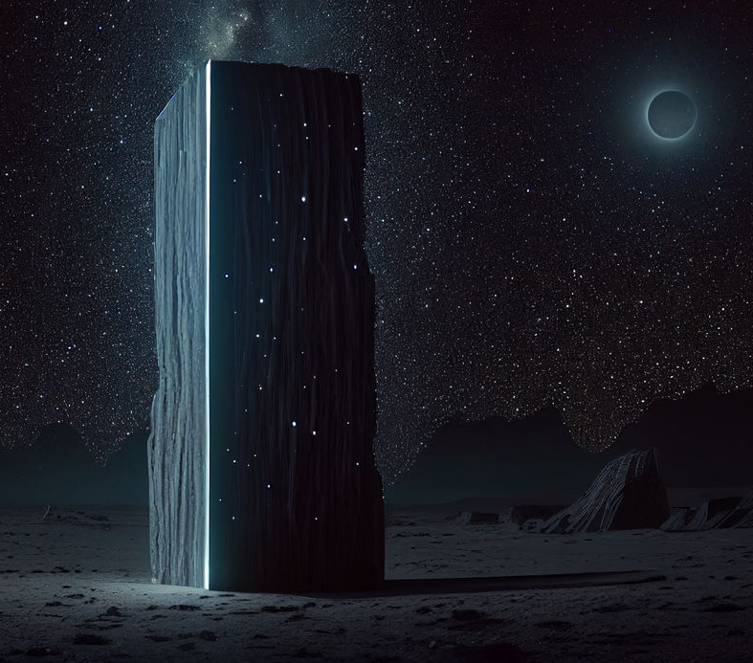
Monolitos em software
Modelagem de uma aplicação monolítica como uma unidade
Forte ligação entre funcionalidades
Arquitetura multicamadas em projetos Web

Slide 9
Desafios da Arquitetura Monolítica
Alto acoplamento entre componentes
Impacto de um novo release na atualização de todas as partes
Dificuldades de evolução
Problemas relacionados ao acoplamento em código
Desafios na evolução do código

Slide 10
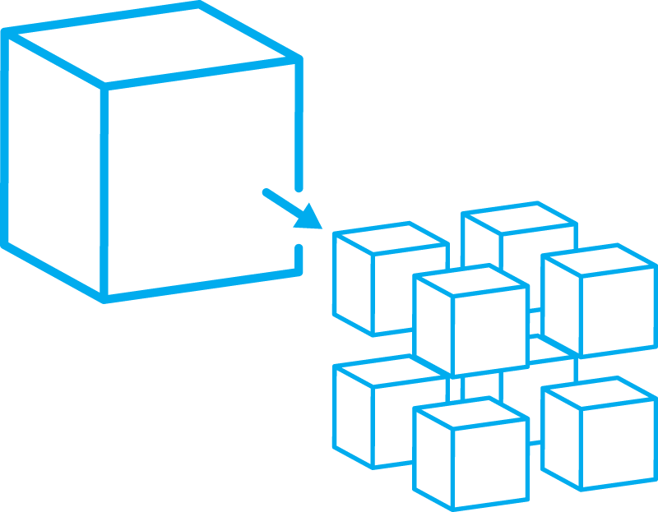
Aplicações modernas: alguns requisitos importantes
Alta disponibilidade
Escalabilidade
Comunicação assíncrona, Mensageria, Eventos...
Containers
Microservices

Slide 11
Microservices: motivações
Adoção de novas tecnologias com maior facilidade
Alta disponibilidade
Escalabilidade horizontal
Facilidades no Deployment
Melhor organização do trabalho

Slide 12
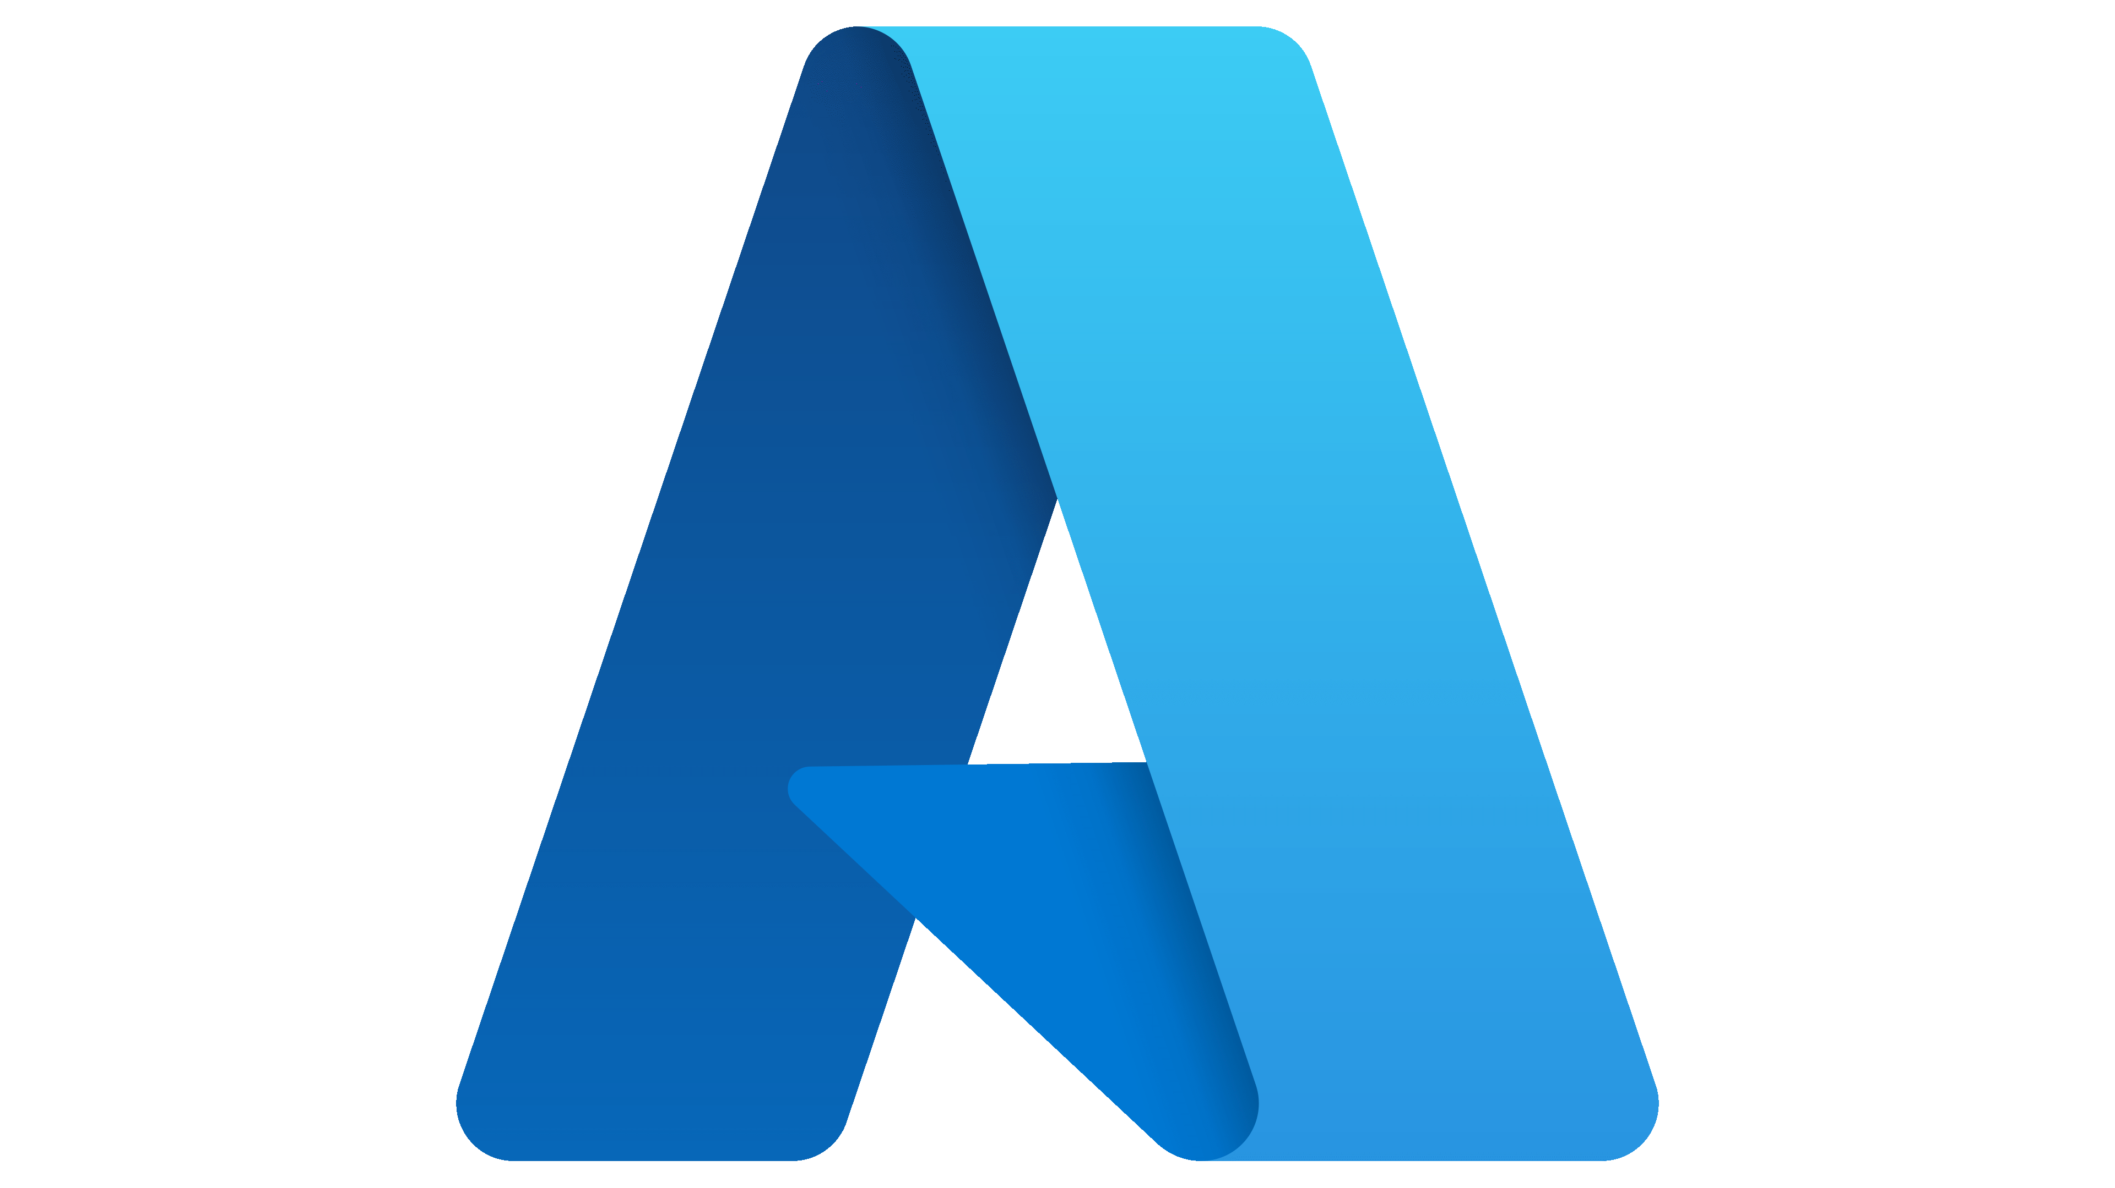

Arquitetura de Microservices: como implementar?
Modelagem com base em conceitos do negócio
Adotar uma cultura de automação
Ocultar detalhes internos de implementação
Adoção de soluções oferecidas por cloud providers (Azure) e projetos Cloud Native

Slide 13
Implementando soluções cloud native
Modelagem visando escalabilidade e a elasticidade
Resiliência, tolerância a falhas
Observabilidade e Monitoramento
Containerização, evitar lock-ins
Ênfase em práticas da cultura DevOps (CI/CD, IaC, testes)

Slide 14
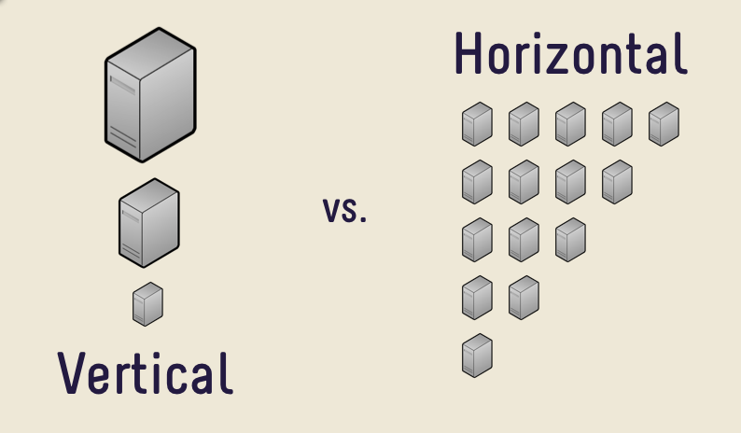
Escalabilidade

Slide 15
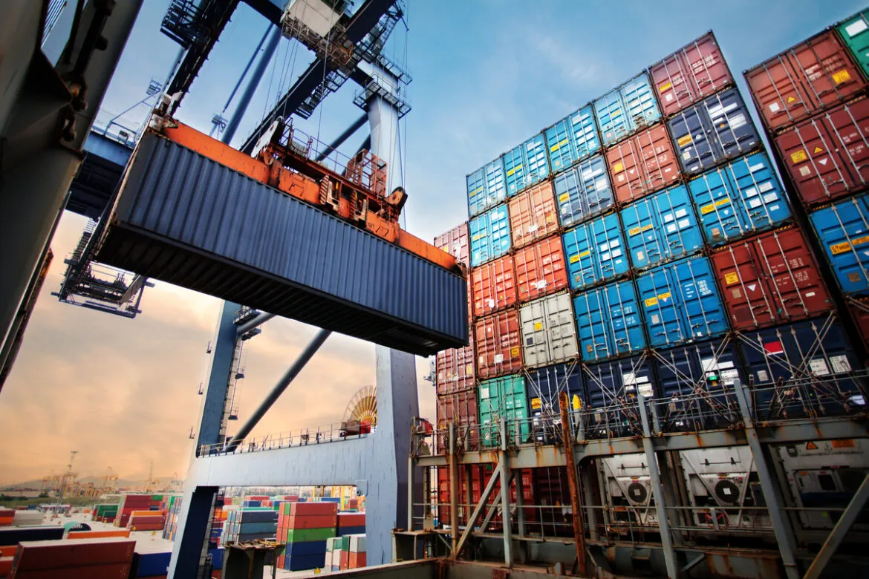
Conceitos importantes sobre containers
Imagem (Linux x Windows)
Container
Volume
Container Registry
Rootless (non-root user)

Slide 16
Por que utilizar containers?
Isolamento
Rapidez na criação de instâncias
Menor dependência o sistema operacional
Facilidade na criação de ambientes de testes
Escalabilidade facilitada

Slide 17
Containers + DevOps
Facilidades na implementação de automações
Suporte das principais soluções de mercado como GitHub Actions e Azure DevOps

Slide 18
Containers + Ferramentas + Serviços
Docker Community Edition / Docker CE (Windows, Linux, macOS)
Docker Desktop
WSL 2 (Windows Subsystem for Linux)
Docker Hub, Microsoft Artifact Registry
Podman

Slide 19
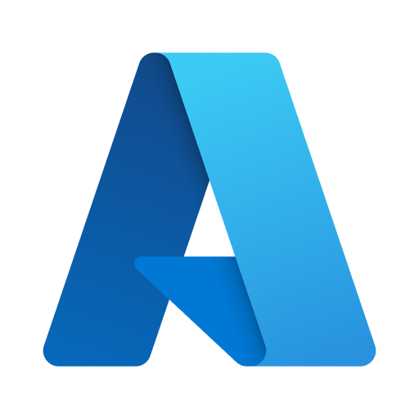
Containers e o Microsoft Azure
Azure App Service
Azure Container Registry
Azure Container Instances
Azure Kubernetes Service
Azure Container Apps

Slide 20
Kubernetes: uma visão geral
Também conhecido como K8s ou kube
Desenvolvido originalmente pela Google
Mantido pela Cloud Native Computing Foundation
Escrito em Go
Open source
Emuladores (kind, Minikube...)

Slide 21
Kubernetes: por que é tão importante?
Orquestra containers, automatizando sua execução e gerenciamento
Escala aplicações e a infraestrutura, aumentando ou reduzindo recursos conforme a demanda
Garante maior disponibilidade, reiniciando até mesmo containers que apresentem falhas

Slide 22
Kubernetes: por que é tão importante?
Simplifica atualizações, descomplicando a implantação de novas versões
Padroniza ambientes, facilitando a execução de aplicações em diferentes infraestruturas

Slide 23
Como o Kubernetes pode ser útil?
Orquestração de containers
Autoscaling
Mecanismos de Health Check

Slide 24
Kubernetes: arquitetura
Cluster com máquina Master e Nodes (Nós)
Criação de objetos através de arquivos no formato YAML
Diversas funcionalidades para gerenciamento e orquestração

Slide 25
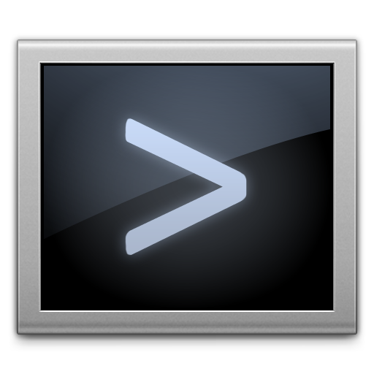
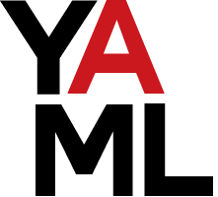
Kubernetes: arquitetura
Cluster
Node 1
kubectl
Master
. . .
Node N

Slide 26
Kubernetes: arquitetura
Pod
  Grupo de um ou mais containers implantados em um Node (Nó)
  Compartilham o mesmo endereço IP, IPC, nome do host e outros recursos
POD
Container A
Container B

Slide 27
Kubernetes: arquitetura
Deployment
  Abstração de um Pod com recursos adicionais
  Conta com gerenciamento de estados
Deployment
POD
Container

Slide 28
Kubernetes: arquitetura
Service
  Objeto mais estável (Pods são criados ou removidos continuamente)
  Cuidará do acesso aos Pods, funcionando como um Load Balancer

Slide 29
Kubernetes: arquitetura
Pods
Master
A
replicas: 2
B
replicas: 1
C
replicas: 3
A
A
Nodes
B
C
C
C

Slide 30
Kubernetes + Linha de comando
kubectl
Helm
K9s
kubectx

Slide 31
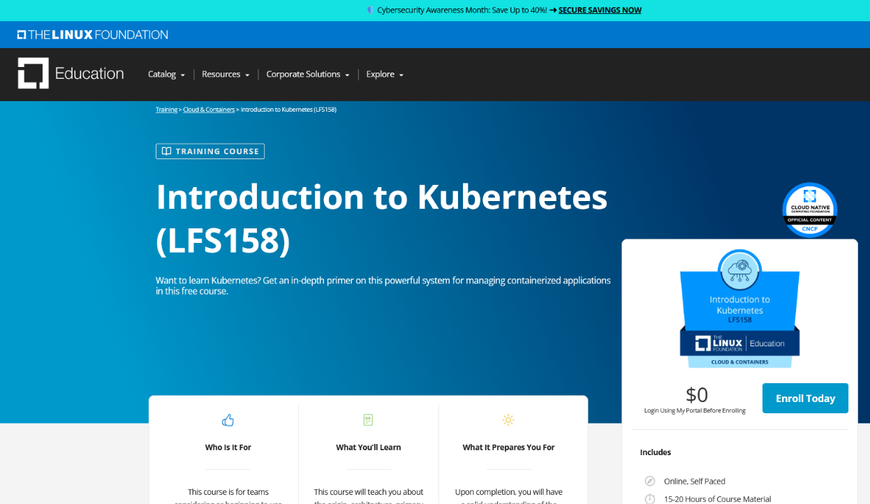
Certificações Gratuitas Linux Foundation

Slide 32
Azure Kubernetes Service (AKS)
Serviço gerenciado na nuvem
Alocação da infraestrutura necessária para criação dos nós
Facilidade no monitoramento e implementação de recursos de segurança

Slide 33
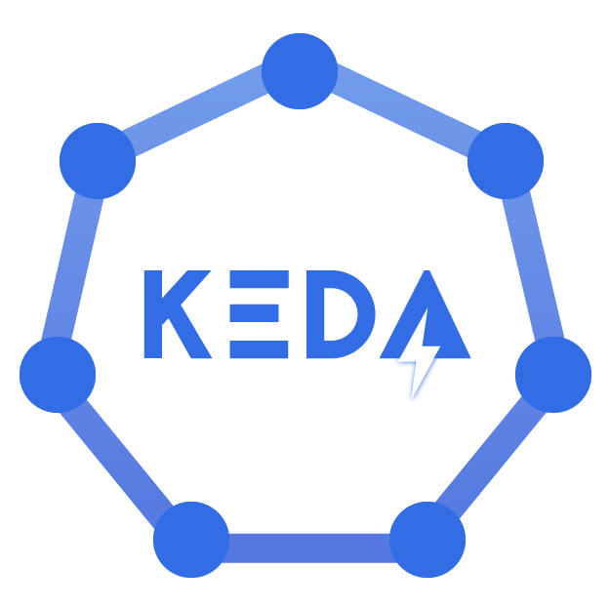
O projeto KEDA: uma visão geral
Kubernetes Event-Driven Autoscaling
https://keda.sh/
Escalabilidade horizontal de aplicações de forma descomplicada
Um projeto open source apoiado pela Cloud Native Computing Foundation
Instalável via Helm

Slide 34
O projeto KEDA: uma visão geral
Uso do mecanismo conhecido como HPA (Horizontal Pod Autoscaler)
Scalers permitem escalar aplicações que dependam de inúmeras tecnologias, através da utilização de alguma métrica suportada
Triggers para disparar o autoscaling de deployments
ScaledObject: estrutura com as regras + Trigger para efetuar o autoscaling de uma aplicação

Slide 35
Um exemplo simples com Kubernetes

Slide 36
Kubernetes e complexidade
Conhecimentos avançados em segurança e infraestrutura
Monitoramento constante
Várias questões envolvendo escalabilidade de aplicações
Implantação e o dia seguinte
Altos custos

Slide 37
Azure Container Apps: uma alternativa...
Serverless
Serviço gerenciado que descomplica o uso de containers, Kubernetes e alternativas cloud native
Custo menor
Escalabilidade facilitada com KEDA
DAPR + Microservices

Slide 38
Um exemplo simples com Azure Container Apps

Slide 39

Pilares da Observabilidade
Logs
Métricas
Traces (Rastreamento)

Slide 40
Grafana: uma visão geral
Monitoramento e observabilidade de aplicações e infraestrutura, com o uso em larga escala em ambientes Kubernetes
Dashboards para visualização
Alertas de monitoramento
Open source
Site: https://grafana.com/

Slide 41
Grafana: uma visão geral
Flexibilidade, com suporte a diferentes tecnologias/fontes de dados (Data Sources)
Exemplos de possíveis Data Sources: Azure Monitor, Prometheus, AWS CloudWatch, SQL Server, PostgreSQL, Oracle...

Slide 42
Grafana: uma visão geral
Visualização unificada de múltiplas fontes
Centenas de dashboards pré-definidos
Customização de dashboards

Slide 43
Grafana: uma visão geral
Facilidade de uso, com uma interface intuitiva e amigável
Principal componente de todo um ecossistema de observabilidade e monitoramento
Oferecido como serviço por cloud providers (Grafana Cloud, Azure Managed Grafana)

Slide 44
Prometheus: uma visão geral
Solução para coleta, armazenamento e consulta de métricas de monitoramento
Open source
A combinação Prometheus + Grafana é uma presença praticamente certa em ambientes Kubernetes
Site: https://prometheus.io/

Slide 45
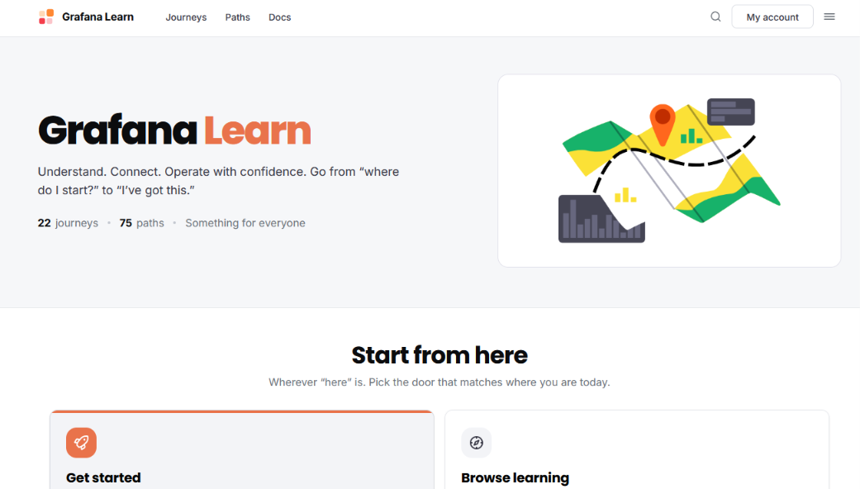
Treinamentos Gratuitos Grafana

Slide 46
Um exemplo simples com Grafana

Slide 47
Conteúdos desta apresentação
Deixem um star ⭐ apoiando
github.com/renatogroffe/kubernetes_tech-week-unianchieta-2026-10

Slide 48


Dev Days | Jundiai, Brazil
24
sábado, 24 de outubro
OUT.
9:00 - 12:00
Av. Odila Azalim, 575
Jundiaí, SP
luma.com/bwbsu4cq

Slide 49
Jundiaí – UniAnchieta
Tech Week’ 26
OUT. 21 – 19h
Quarta-Feira
Obrigada(o)!

